Slide 1
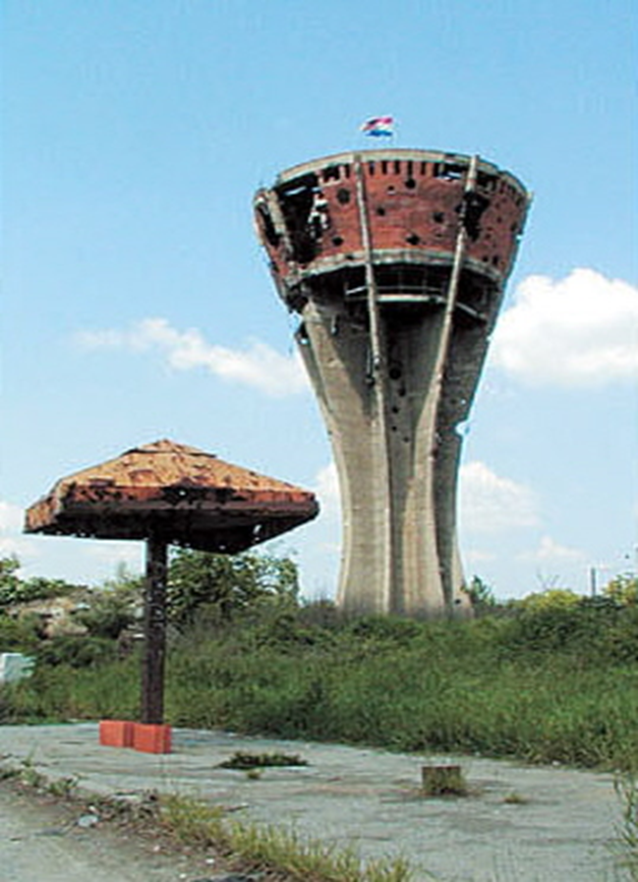
DAN SJEĆANJA NA ŽRTVE VUKOVARA
18. STUDENI

Slide 3
Stoji grad Pod kišom čelika, ognja i smrti Jer paklena sila svoj zadnji ples vrti, stoji grad Stoji grad Vječan ko narod ponosno stoji U posljedne dane dušmanu broji Vukovar, Vukovar
Iz majčnog krika sloboda se rađa I uskoro bijela zaplovit ce lađa Do sunca Iz krvi i bola niknut će cvijeće I nikada narod zaboravit neće Vukovar Stoji grad
Hrvoje Hegedušić Vukovar

Slide 4
'Ima jedna cesta u ravnici, cesta koja vodi u krilo moga grada. Odavno njome nisam hodila ali znam da još postoji.
Iako zarasla, znam da me svaki njen trn i korov zove i čeka.
I danas kao nikada do sada. Znam, da ću tom cestom u svoj Vukovar !'
Pjesmu u spomen na Vukovar napisala je Barica Šljivarić iz Slavonskog Broda

Slide 6
SVE JE POČELO 1991.
Početkom svibnja 1991. u Borovu Selu pokraj Vukovara, u zasjedi je ubijeno 12 hrvatskih policajaca.
U kolovozu je počela bitka za Vukovar
Bila je to 86 – dnevna agonija

Slide 7
O gdje je plod od vašeg slavnog sjemena,
i da li kojim rodom krvca vaša rodi!
Jer roblje još smo, snijuć samo o slobodi,
dok smrt je blizu gluha našeg plemena!
A kukavan je Hrvat novog vremena,
te pušta da ga stranac k stalnoj smrti vodi.
Ne opiruć se klanju – krotko janje – hodi
i ne zna zbacit groznog ropstva bremena.
Al vrcnuti će iskra iz vašeg kremena!
Ja vjerujem, ja znam! Ta zar da uzalúdu
sve žrtve vam i mučeništva budu?
Da, roditi će rod od slavnog sjemena!
A ako neće, sam ću zazvat pakla vatre
da spale sve, i grom da ropski narod satre!
Tin Ujević Hrvatskim mčenicima

Slide 8
Iako je grad napadalo oko 50 000 tisuća vojnika uz potporu više stotina oklopnih vozila, zračnu potporu te s tisućama topničkih cijevi, grad su njegovi malobrojni branitelji (oko 1800) uspjeli obraniti punih 86 dana.

Slide 9
Srbijanske snage 18. studenog 1991. osvojile su grad
Grad heroj je pao
Stanovnici i branitelji odvedeni su u logore
Kao i ranjenici iz vukovarske bolnice
Za nikoga nije bilo milosti

Slide 10
SINIŠA GLAVAŠEVIĆ
Bio je hrvatski novinar i publicist
Kao novinar radio Vukovara pokušao je svojim govorima doprijeti do svjetske javnosti.
Nažalost…………… prekasno !!!!!

Slide 11
BLAGO ZADRO
Rođen 1944. u BiH u Grudama
Tijekom napada na Vukovar zapovijedao je obranom cijelog Borova Naselja
Poginuo je 16. 11. 1991.

Slide 12
Jean-Michel Nicolier
Bio je francuski dobrovoljac u obrani Vukovara
Bio je jedan od 481 stranog dobrovoljca koji je sudjelovao u Domovinskom ratu
Njih je 72 poginulo i 88 ih je ranjeno
HVALA VAM !!!!!

Slide 13
STRANI MEDIJI O VUKOVARU
Ron Haviv, svjedok Vukovara s Manhattana

Slide 14
krajem ljeta 1991. stvari se mijenjaju. Australski središnji dnevnik prikazuje opsežni prilog o ratu u Hrvatskoj, u kojem se naglasak stavlja na antiratni prosvjed australskih Hrvatica u Sydneyu.
U studenom 1991. BBC izvještava o alarmantnom stanju u Vukovaru. Izvjestitelj Martin Bell navodi kako srpske jedinice nabavljaju svakim danom sve više oružja iako tvrde da se nadaju prekidu vatre, čime sugerira prave srpske namjere.

Slide 15
Zahvaljujući objektivnim novinarima, slika Domovinskog rata koja je poslana u svijet se znatno razlikovala krajem 1991. od one kakva je bila početkom sukoba na području bivše Jugoslavije. Zadnjeg dana 1991.godine američki Washington Post objavljuje članak znanstvenika Patricka Glyna koji opisuje svoj put do Osijeka.
„Varljiva je predodžba koju Amerikanci gaje o sukobu Hrvata i Srba kao kakvom obračunu zaostalih plemena u mračnom kutku Europe, još opterećeni time da jedni druge unište. Ipak, Hrvatska je, i u toj mjeri u kojoj većina Amerikanaca to ne može ni zamisliti, jedno doista tolerantno, kultivirano europsko društvo. Zagreb mi se zapravo čini civiliziranijim od etnički podijeljenog Chicaga u kojem sam odrastao. Doista ono što ostavlja najjači dojam u Hrvatskoj je nedostatak ogorčenosti ratom. Ovdje nema desetine one žestine koja je, na primjer, obuzela Ameriku u vrijeme zaljevske epizode. Zapravo, moglo bi se reći da samo prevladava tuga... „

